Slide 1
PORTFOLIO
kr.or.ddit.203
팀명
BJ 3K
조원
권준수, 장혁준, 김민현, 김승태, 방민주

Slide 2
목차
팀원 소개
주제선정이유
프로젝트 소개
프로젝트 일정
프로젝트 계획
화면구성

Slide 3


조원소개
PL
권준수
TA
김민현
AA
장혁준
DA
김승태
UA
방민주

Slide 4

주제 선정 이유
직접 포트폴리오를 만들기 어려운 취업 준비생을 위해

Slide 5

프로젝트 소개
자신만의 포트폴리오 사이트
커스터마이징 서비스
포트폴리오 템플릿 제공
사용자들에게 편의 제공(주문제작)

Slide 6




프로젝트 일정
7.24
주제선정
8.1
8.7
산출물 작업
착수 발표 & 개발시작
9.5
최종발표

Slide 7
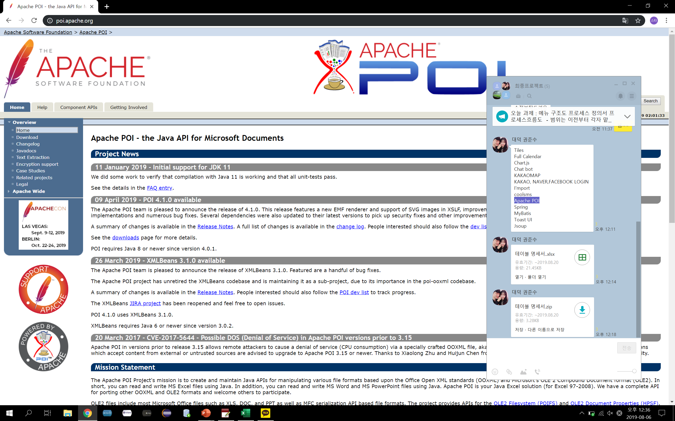
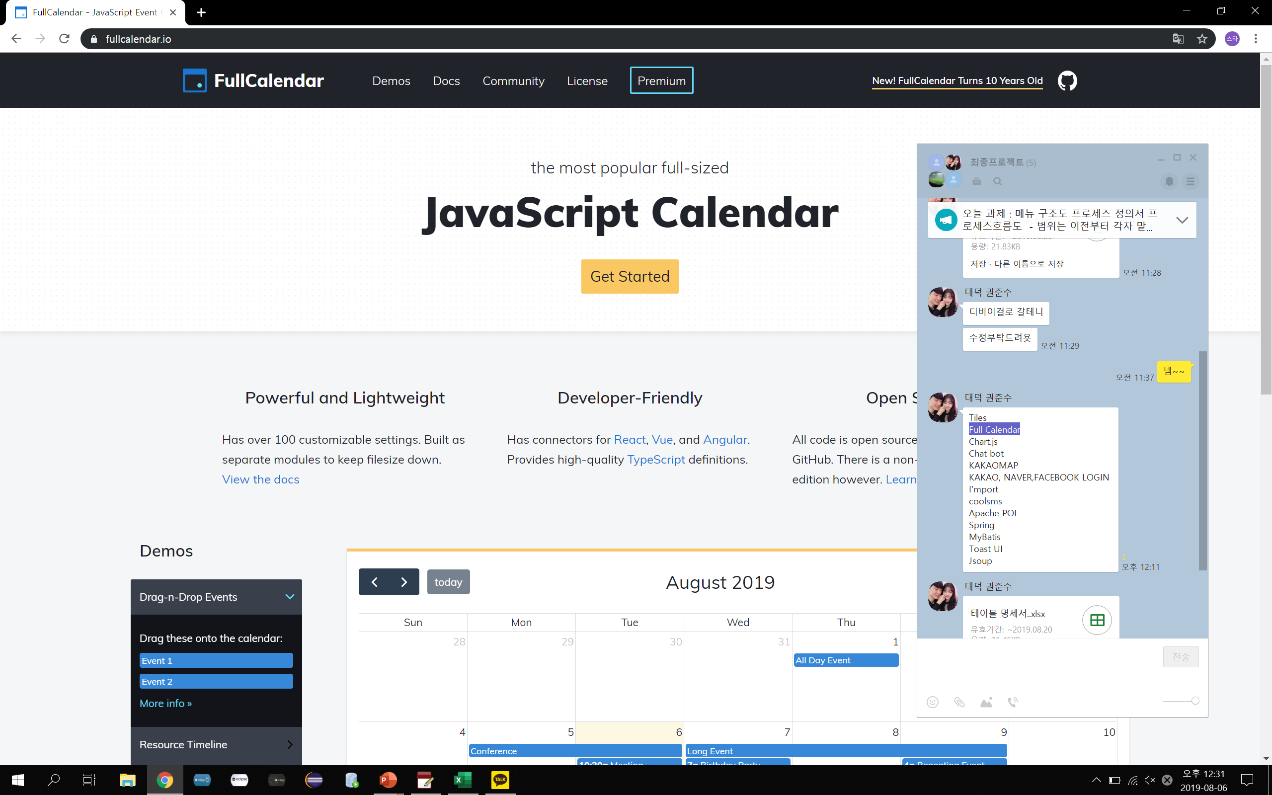
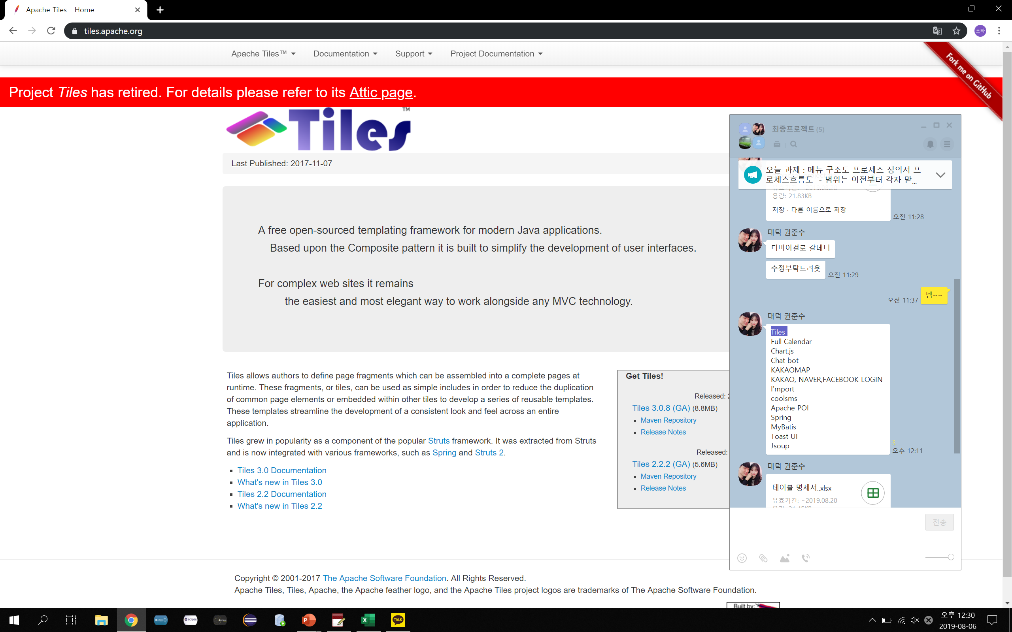
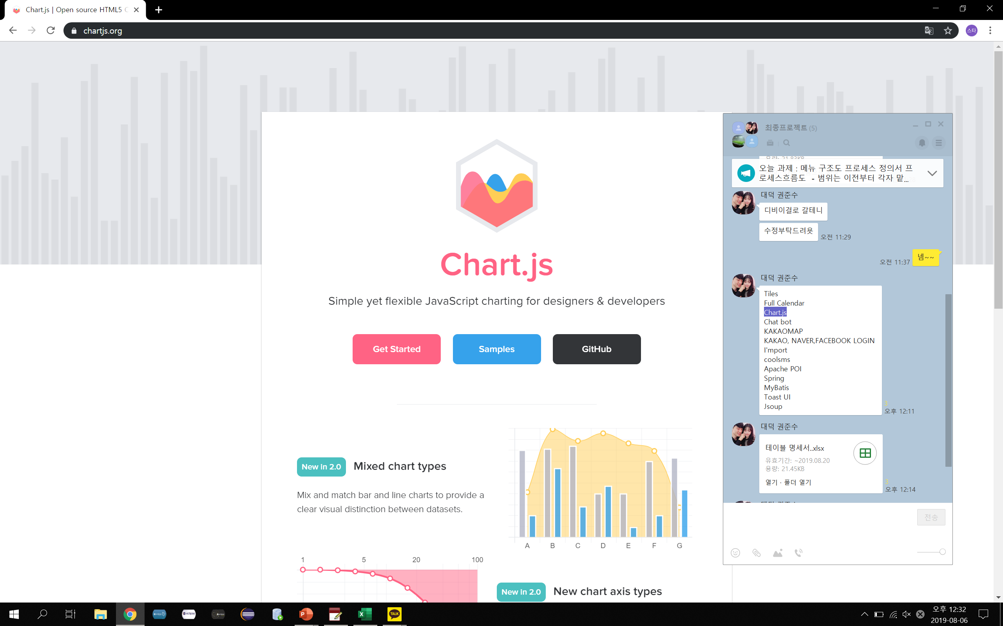
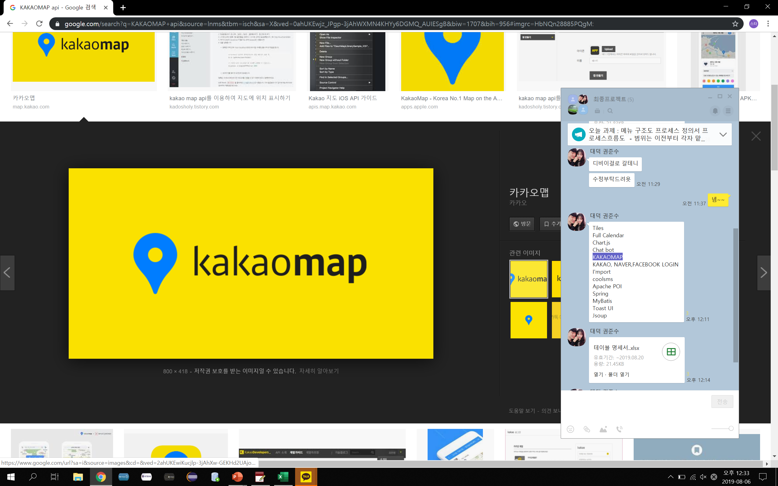

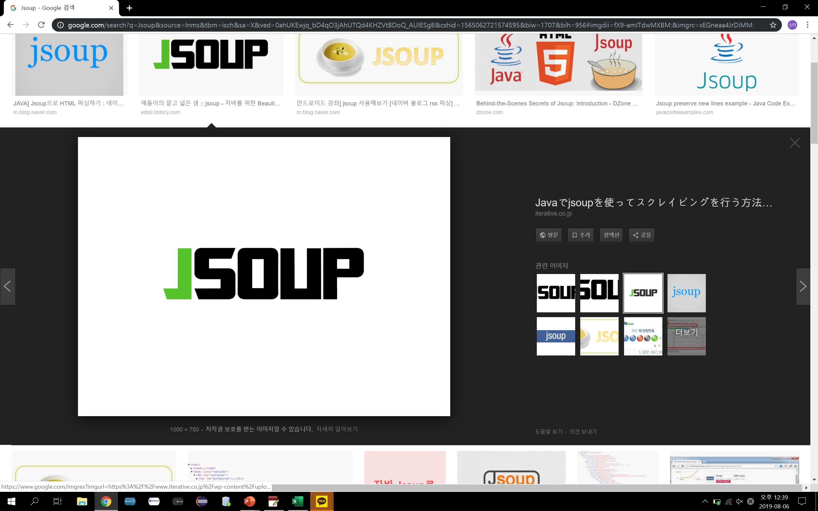
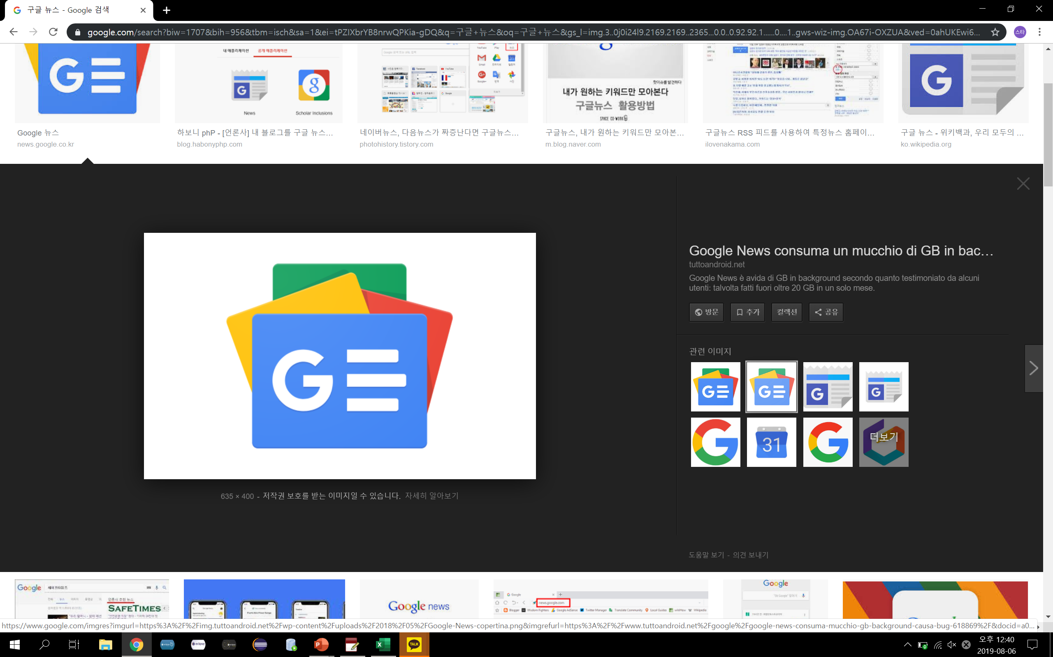
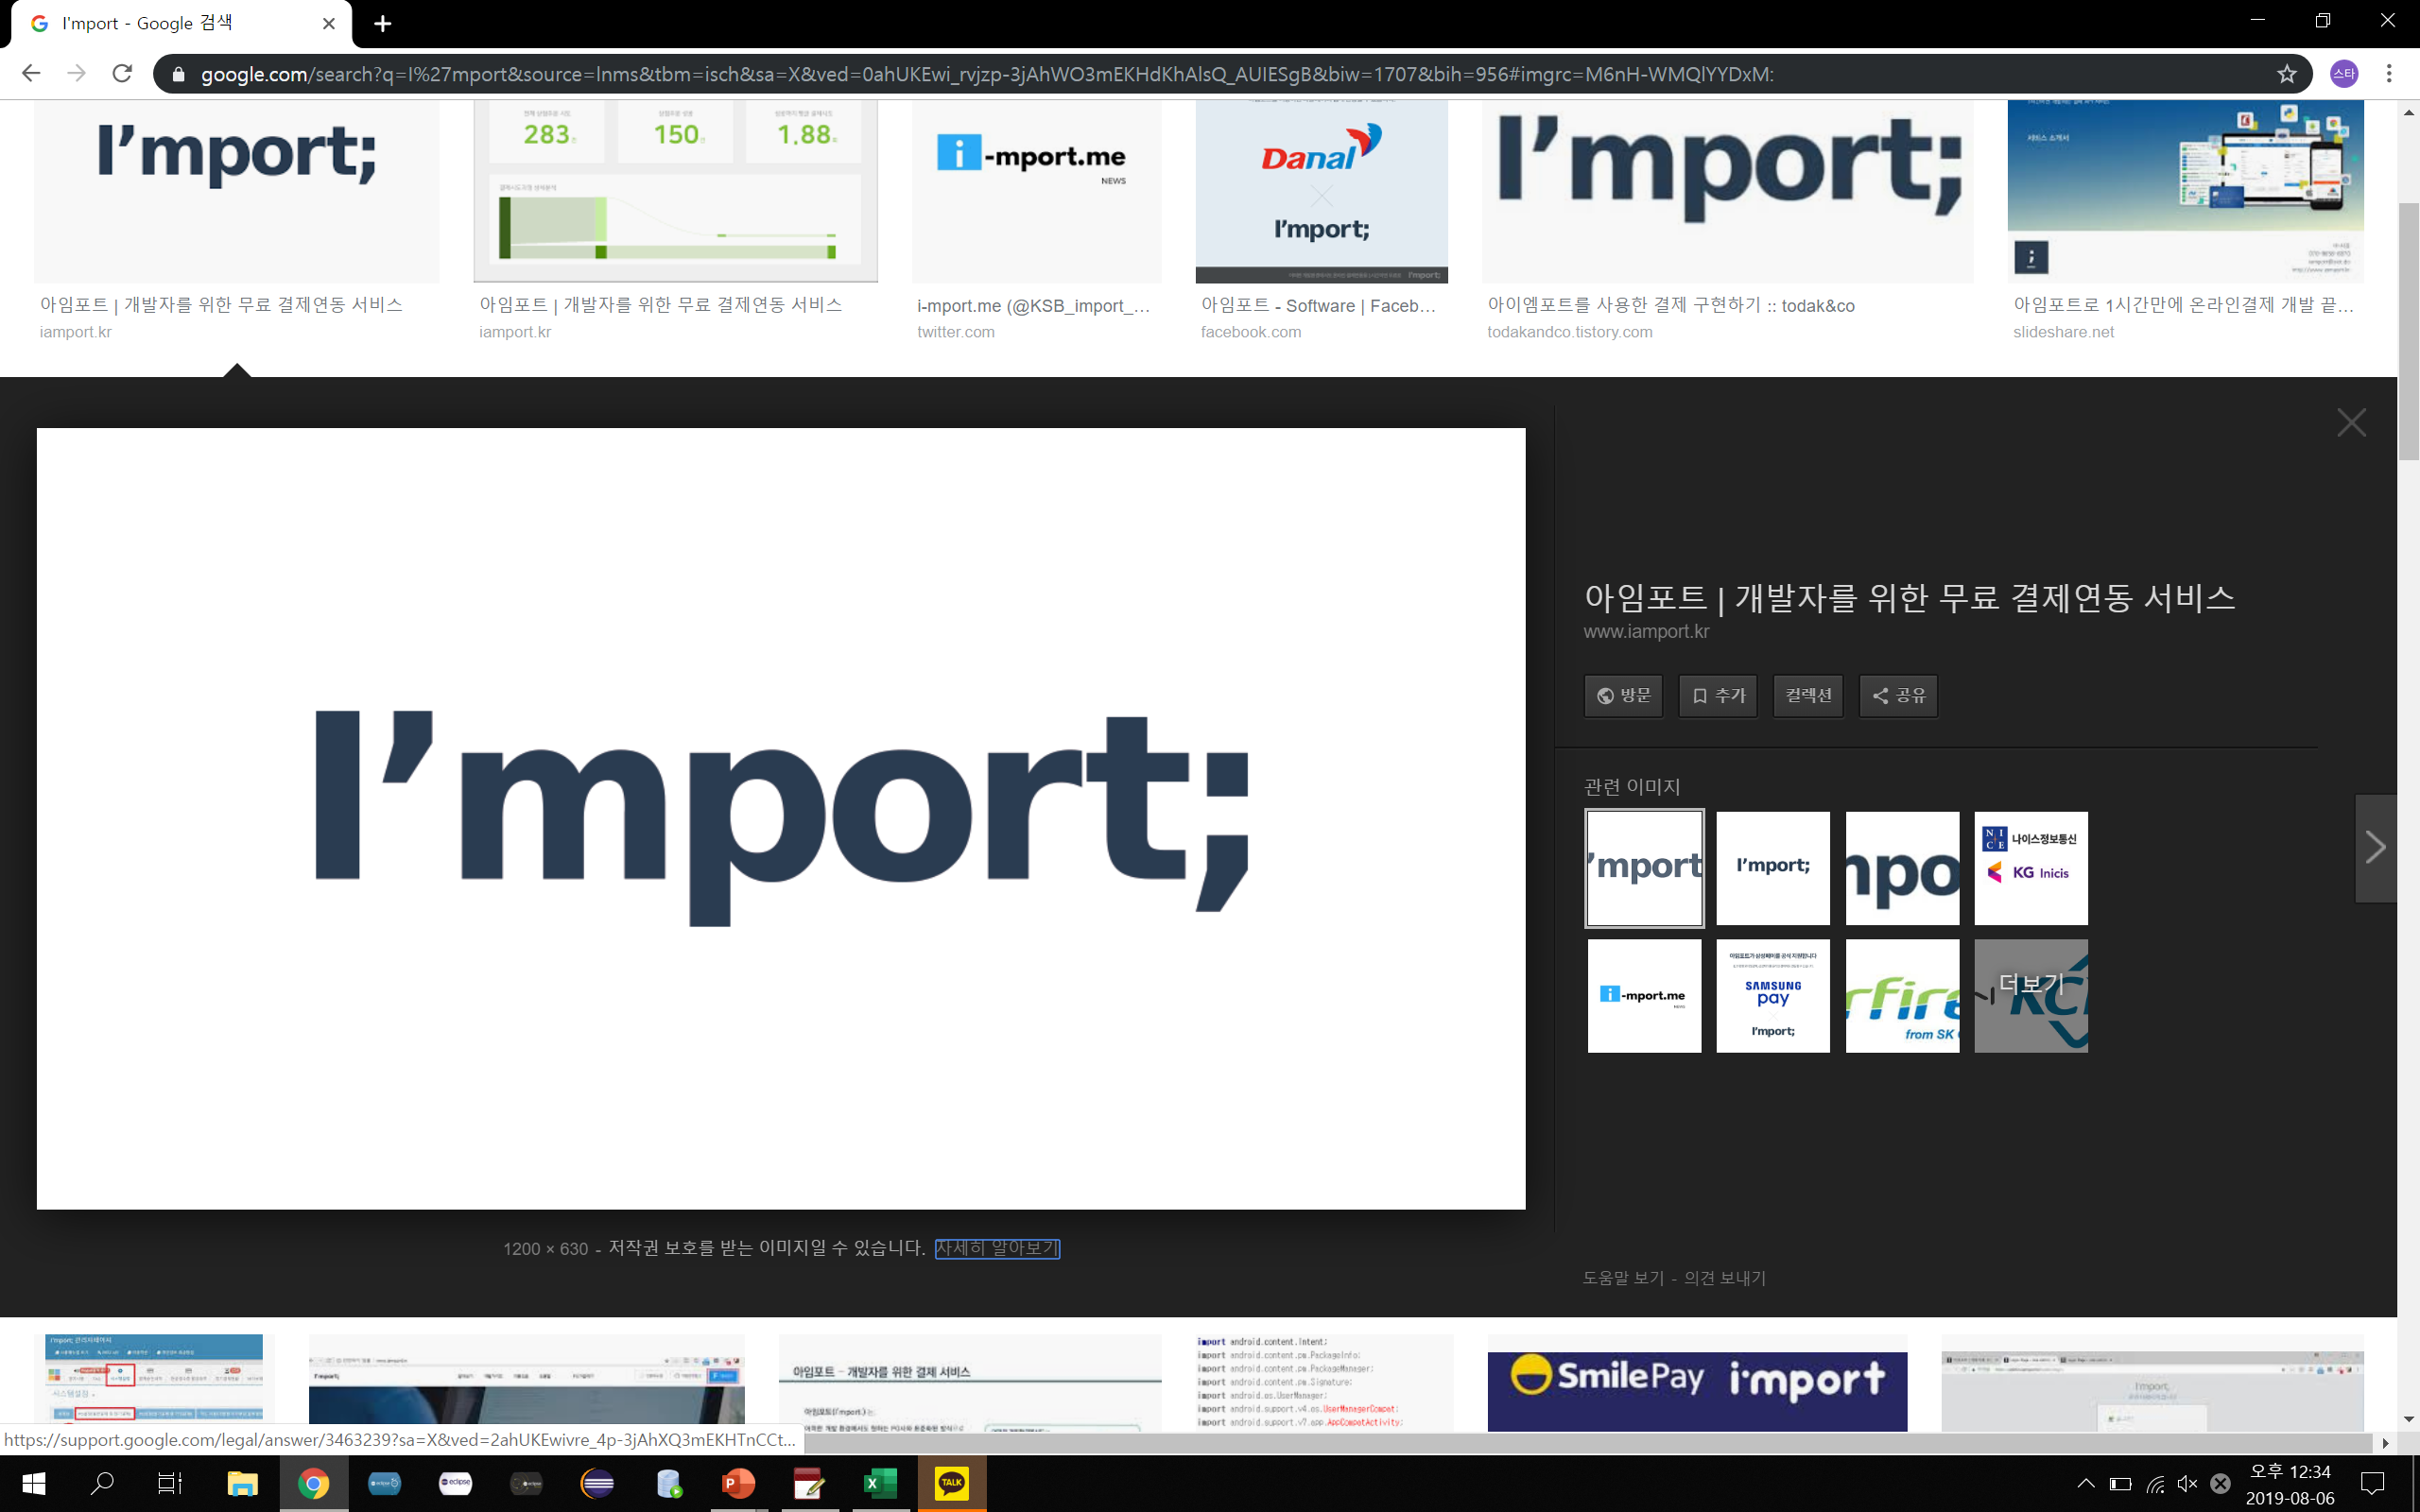
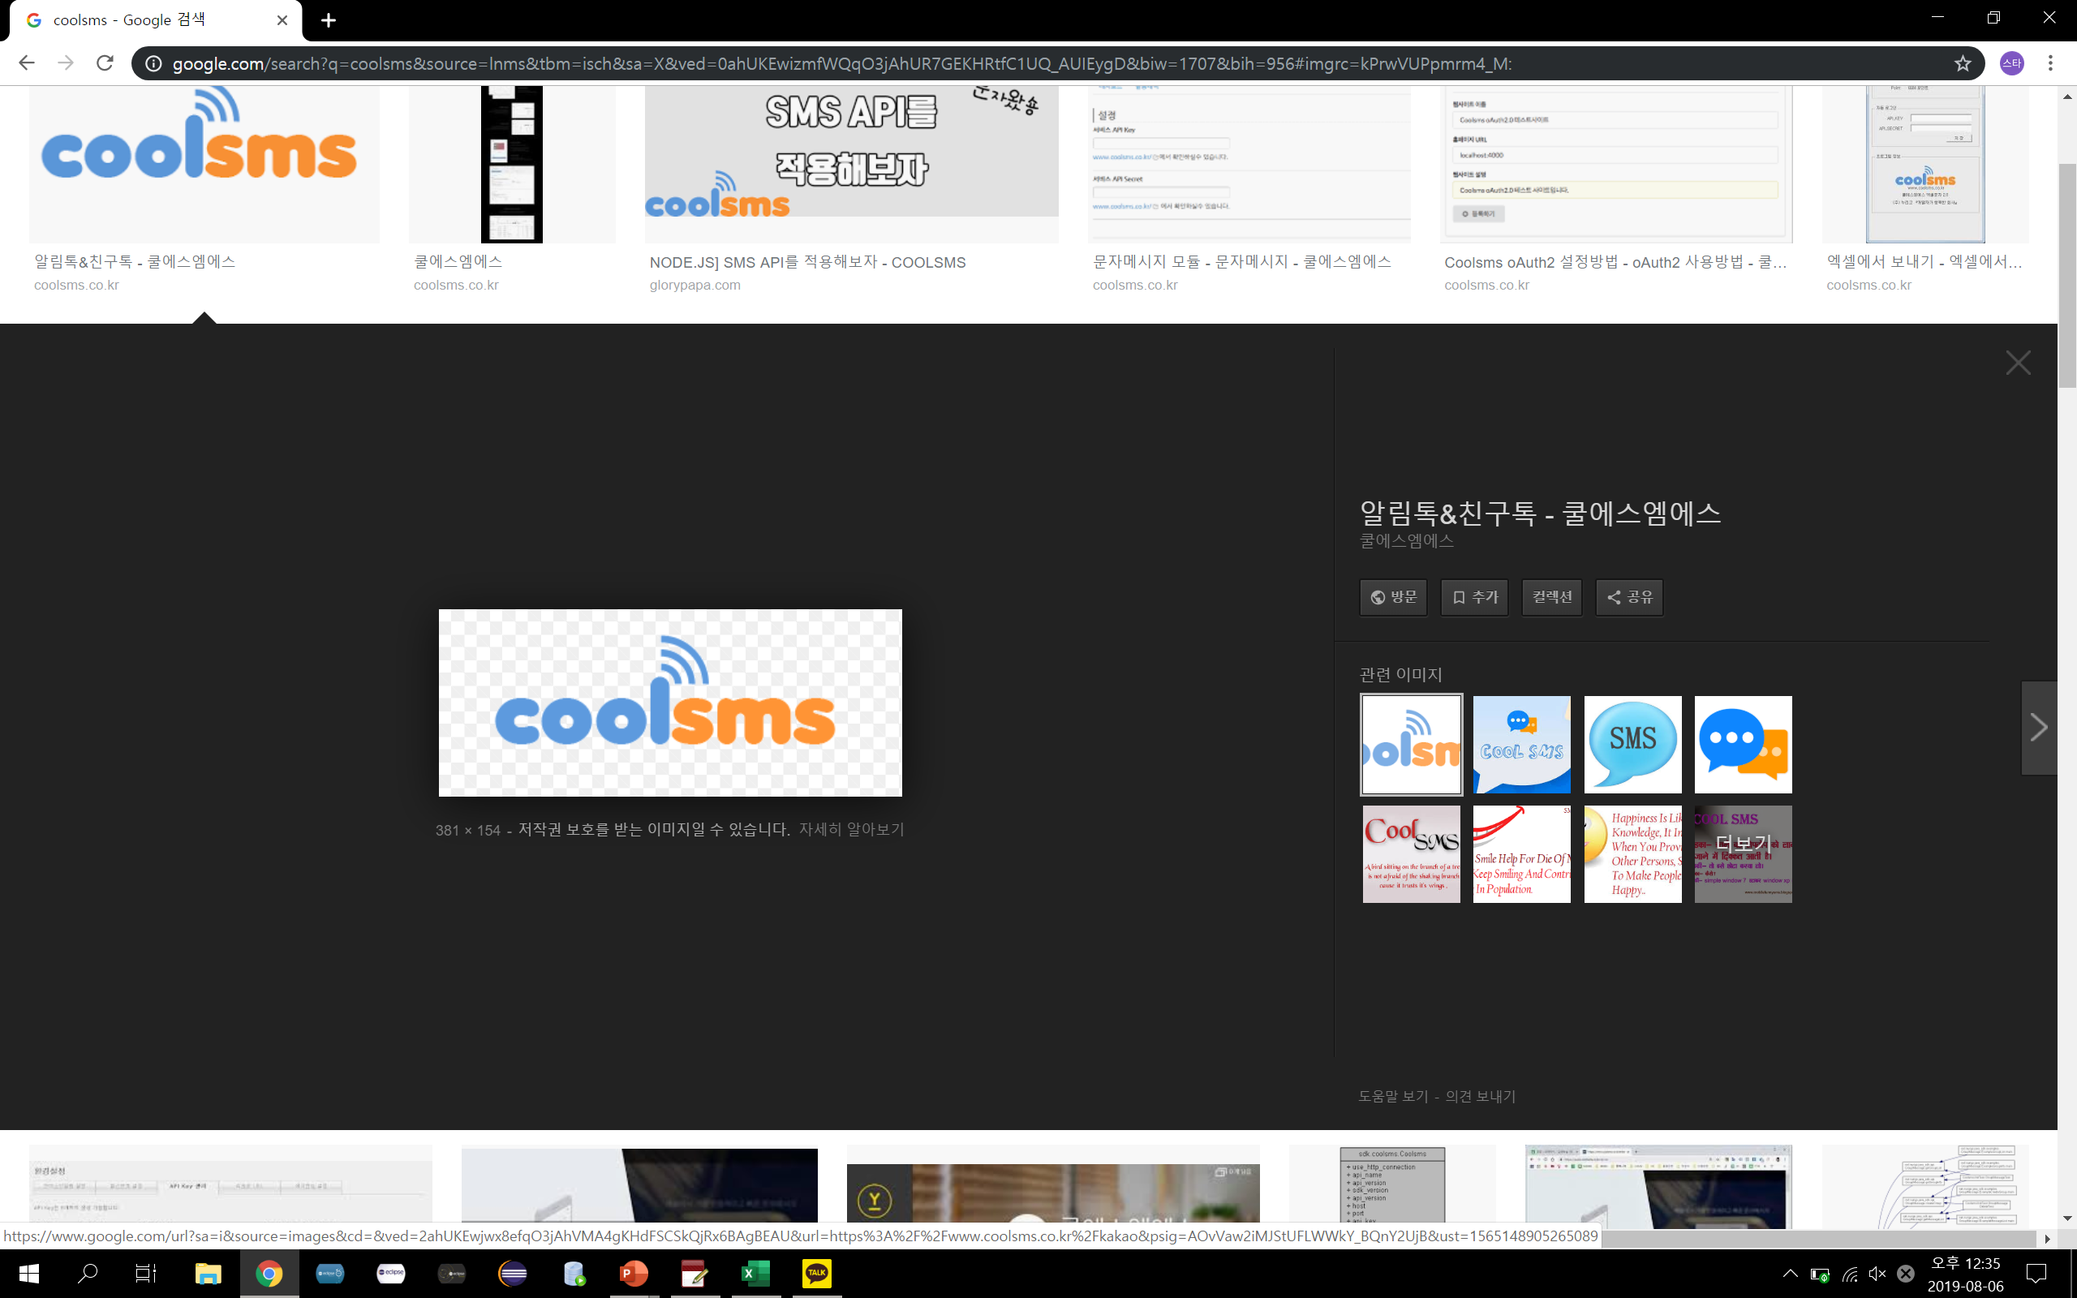
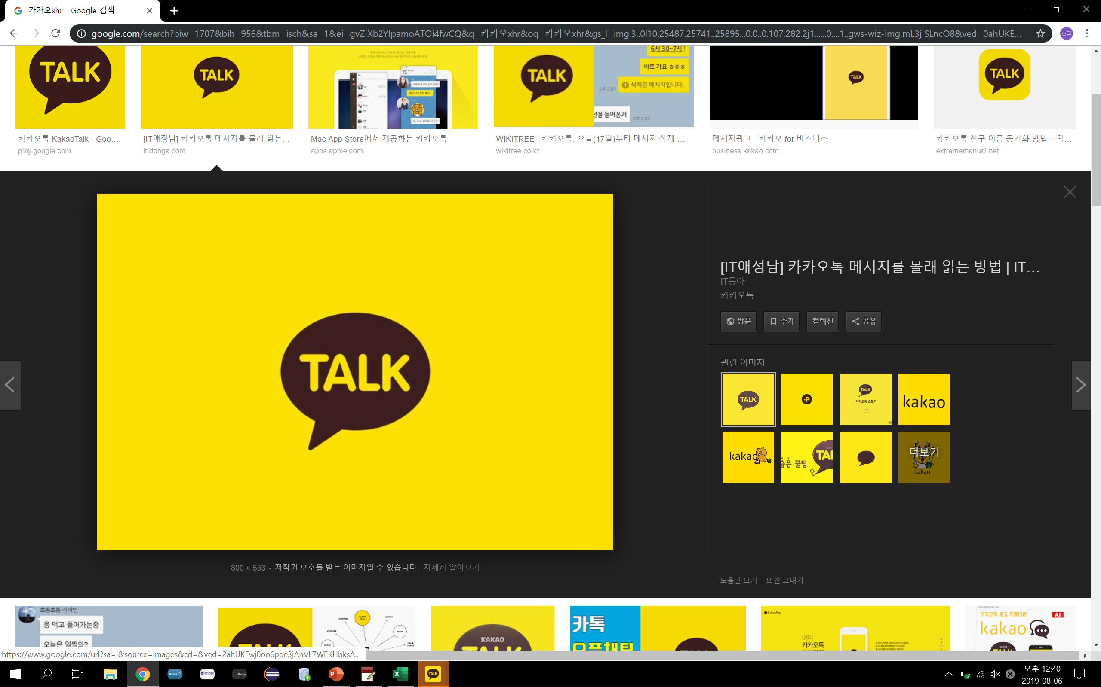

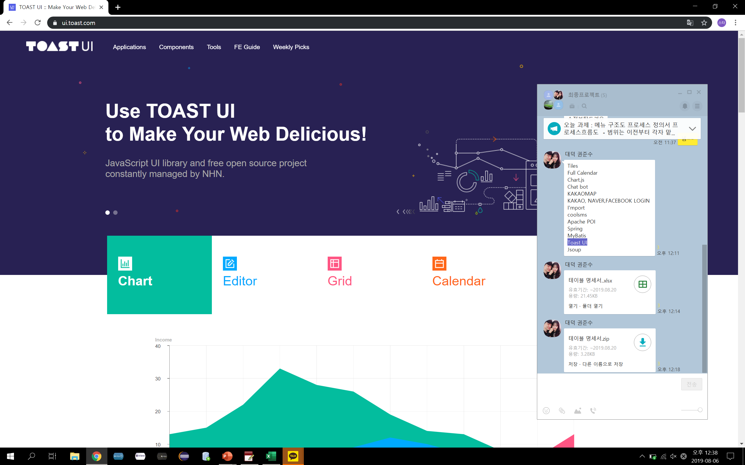
프로젝트 계획
사용 프로그램 및 외부 라이브러리

Slide 8
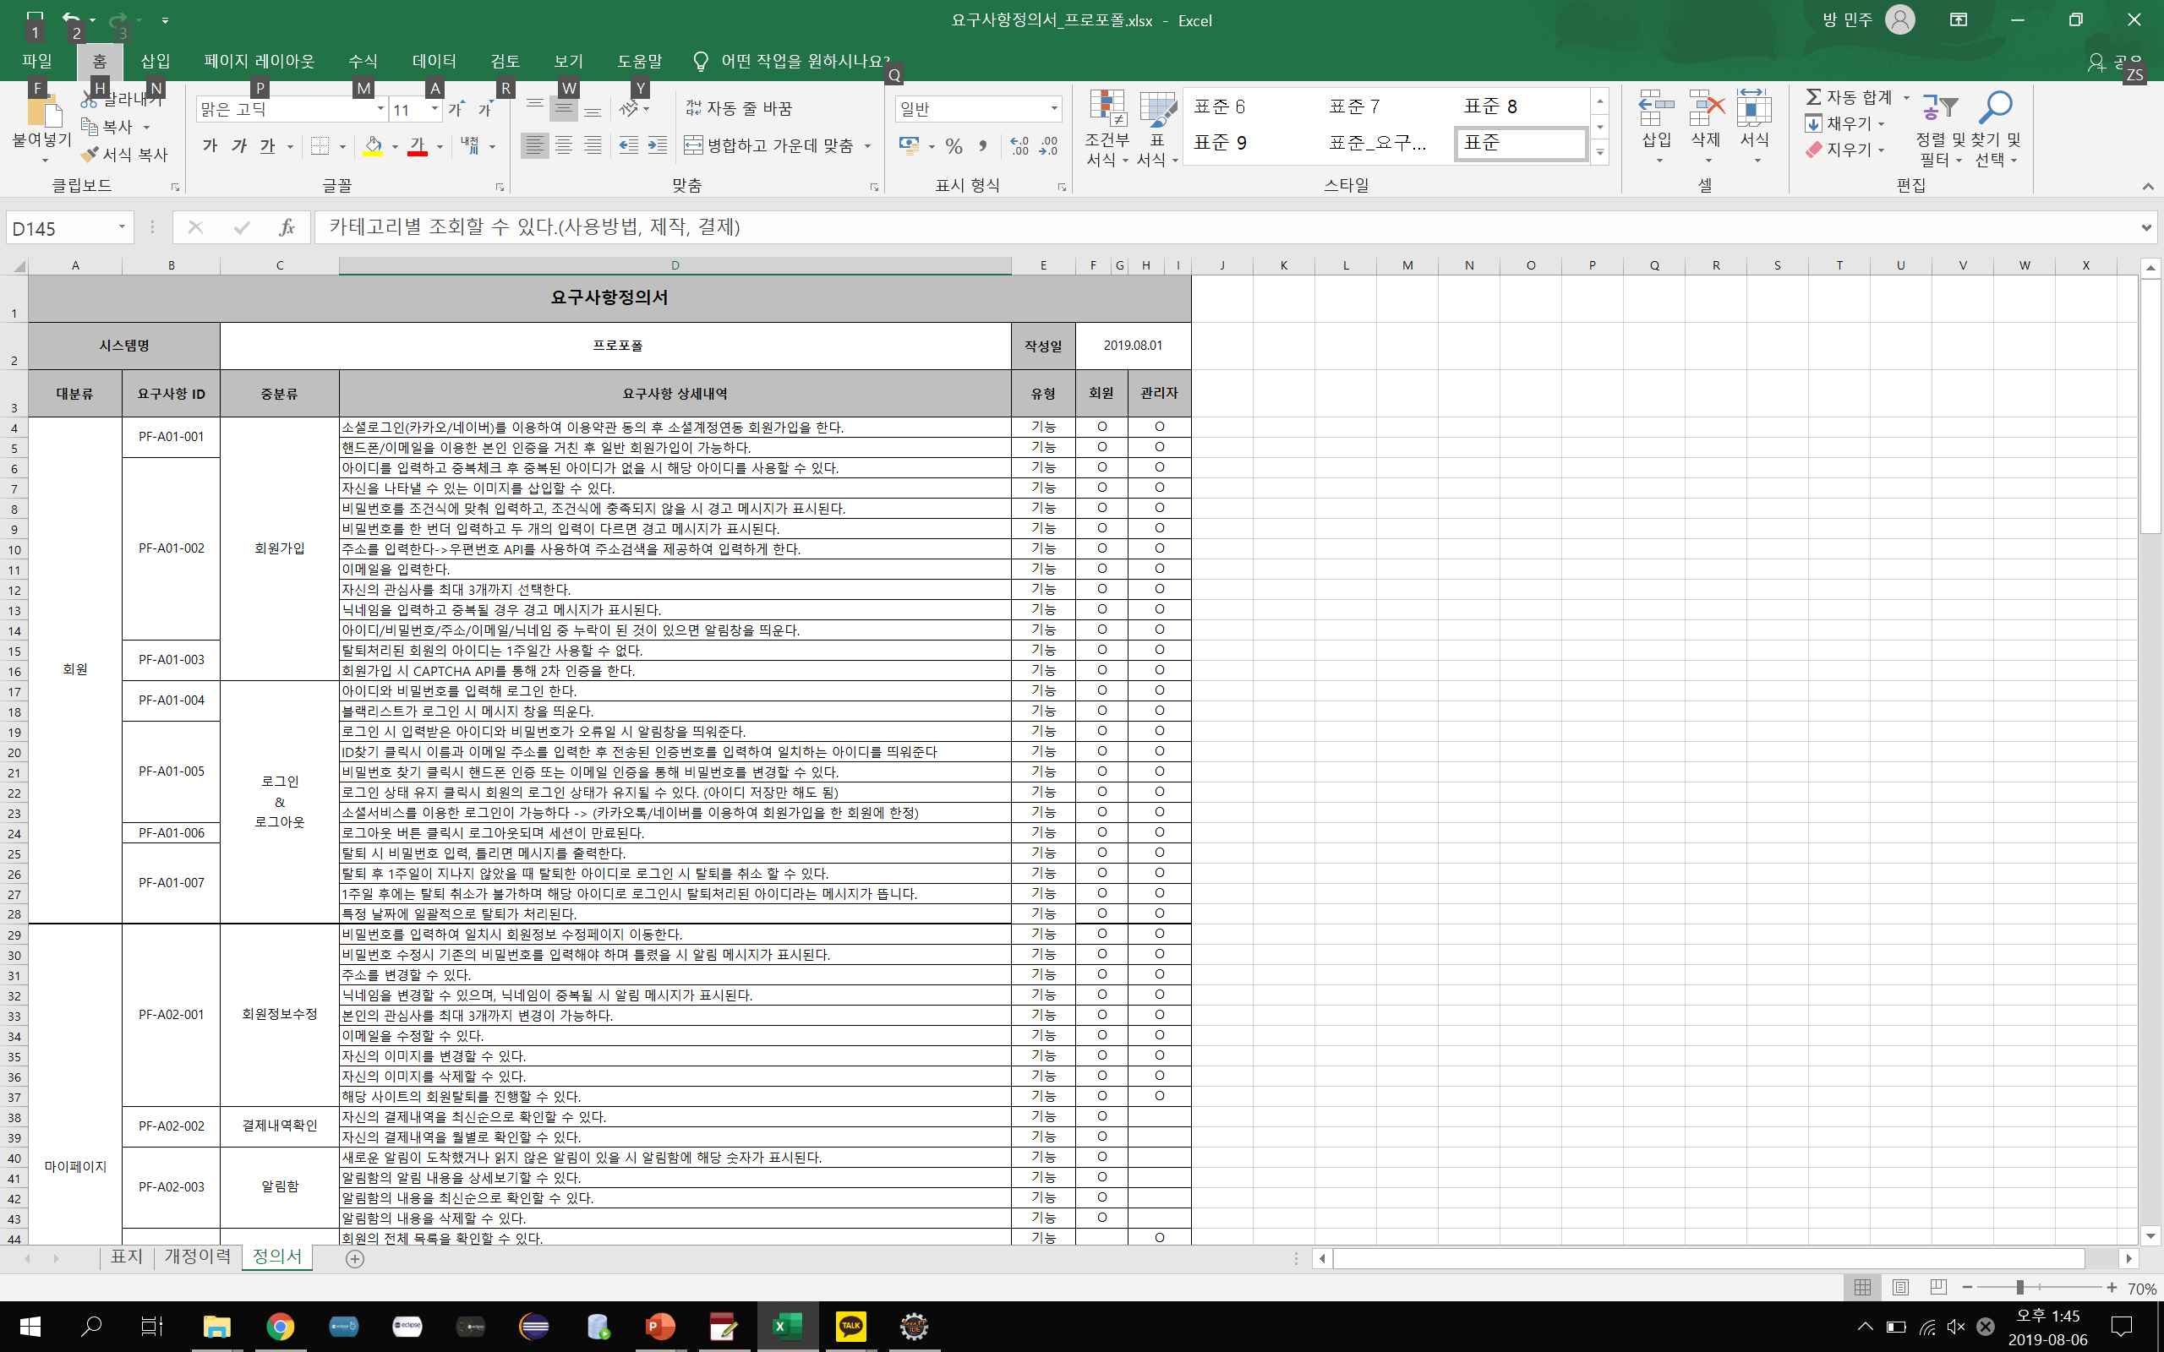
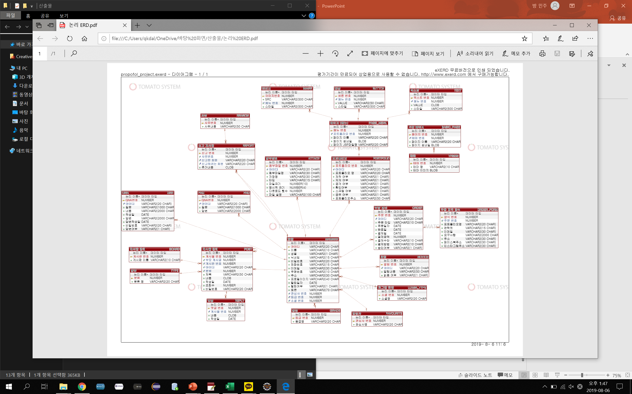
프로젝트 계획
요구사항정의서
논리 ERD

Slide 9
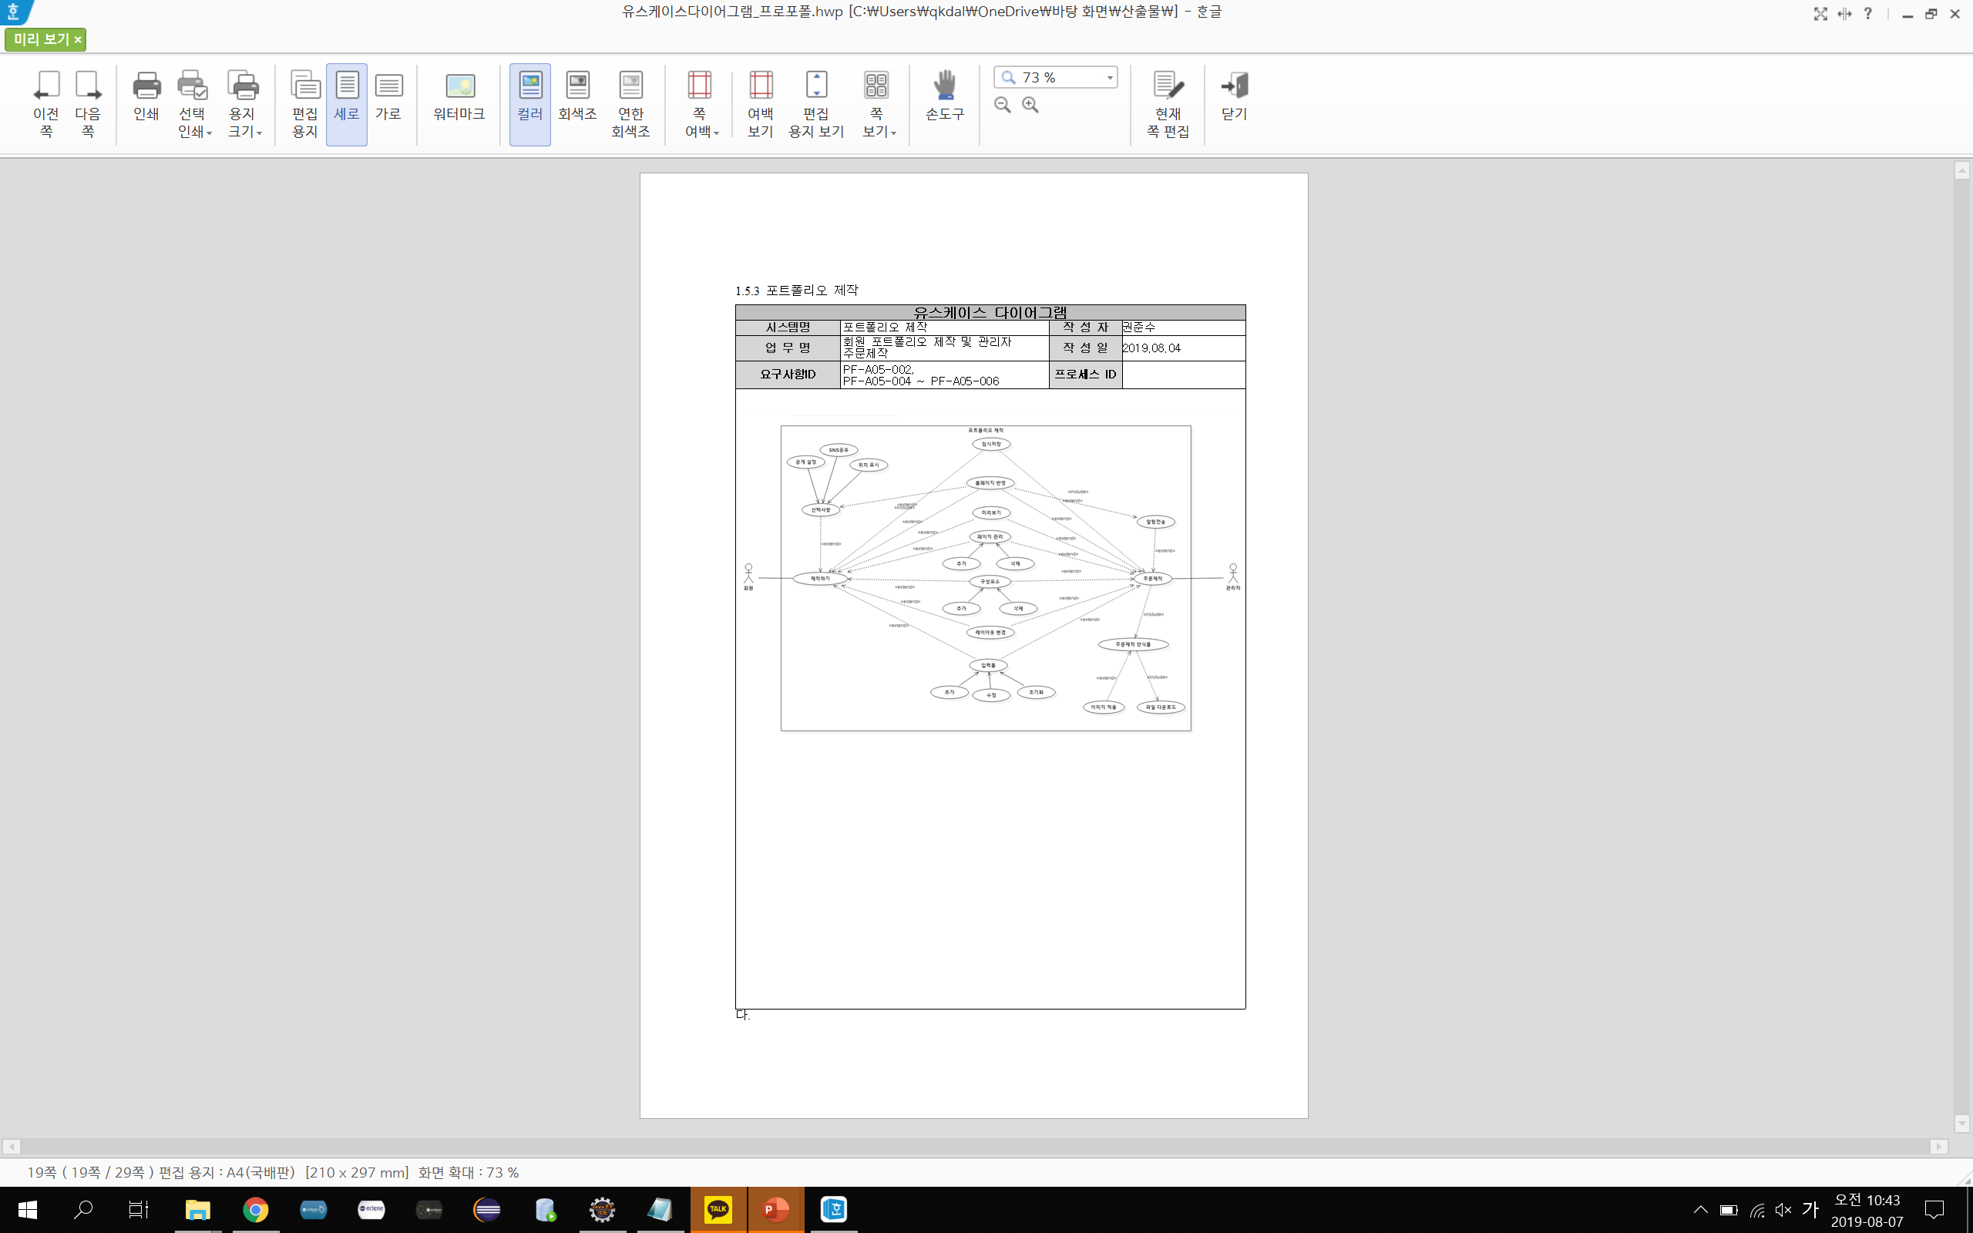
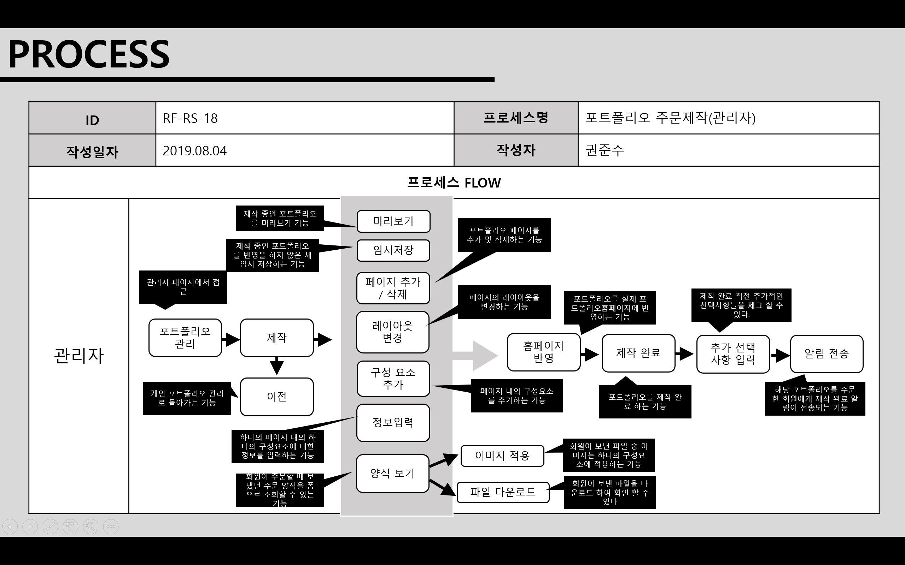
프로젝트 계획
유스케이스 다이어그램
프로세스 흐름도

Slide 10
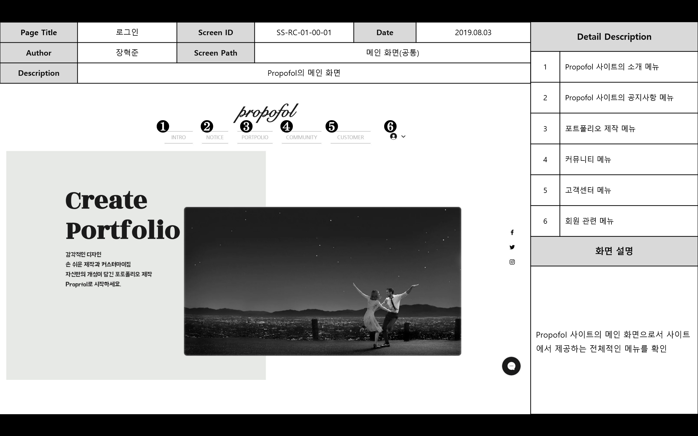
화면 구성
메
메인 화면

Slide 11
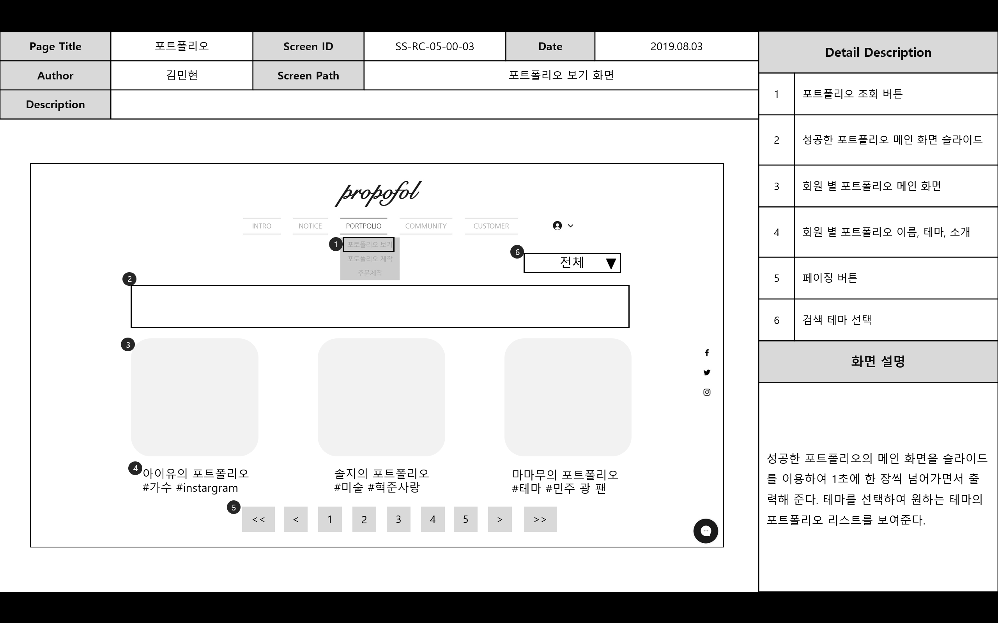
화면 구성
메
포트폴리오 보기

Slide 12
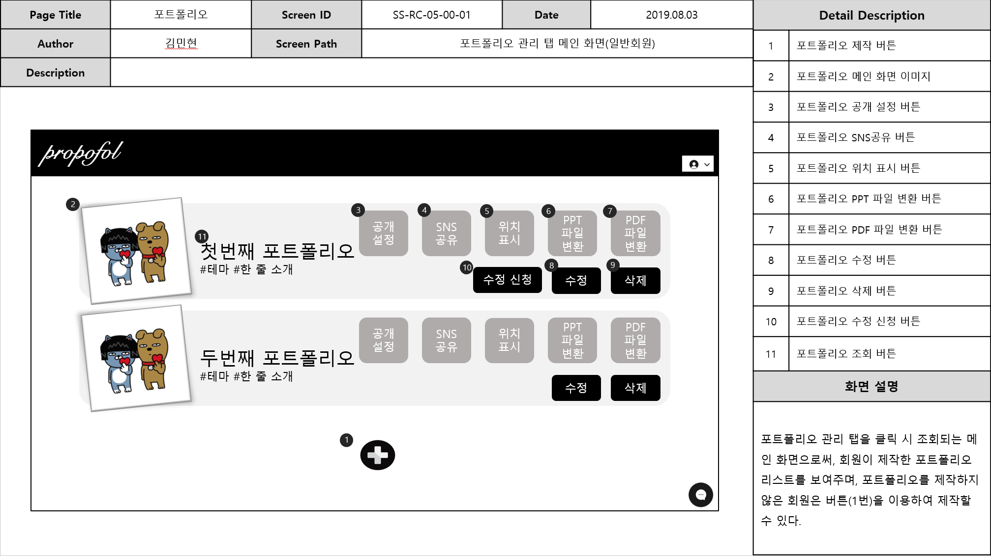
화면 구성
포트폴리오 관리(일반회원)

Slide 13
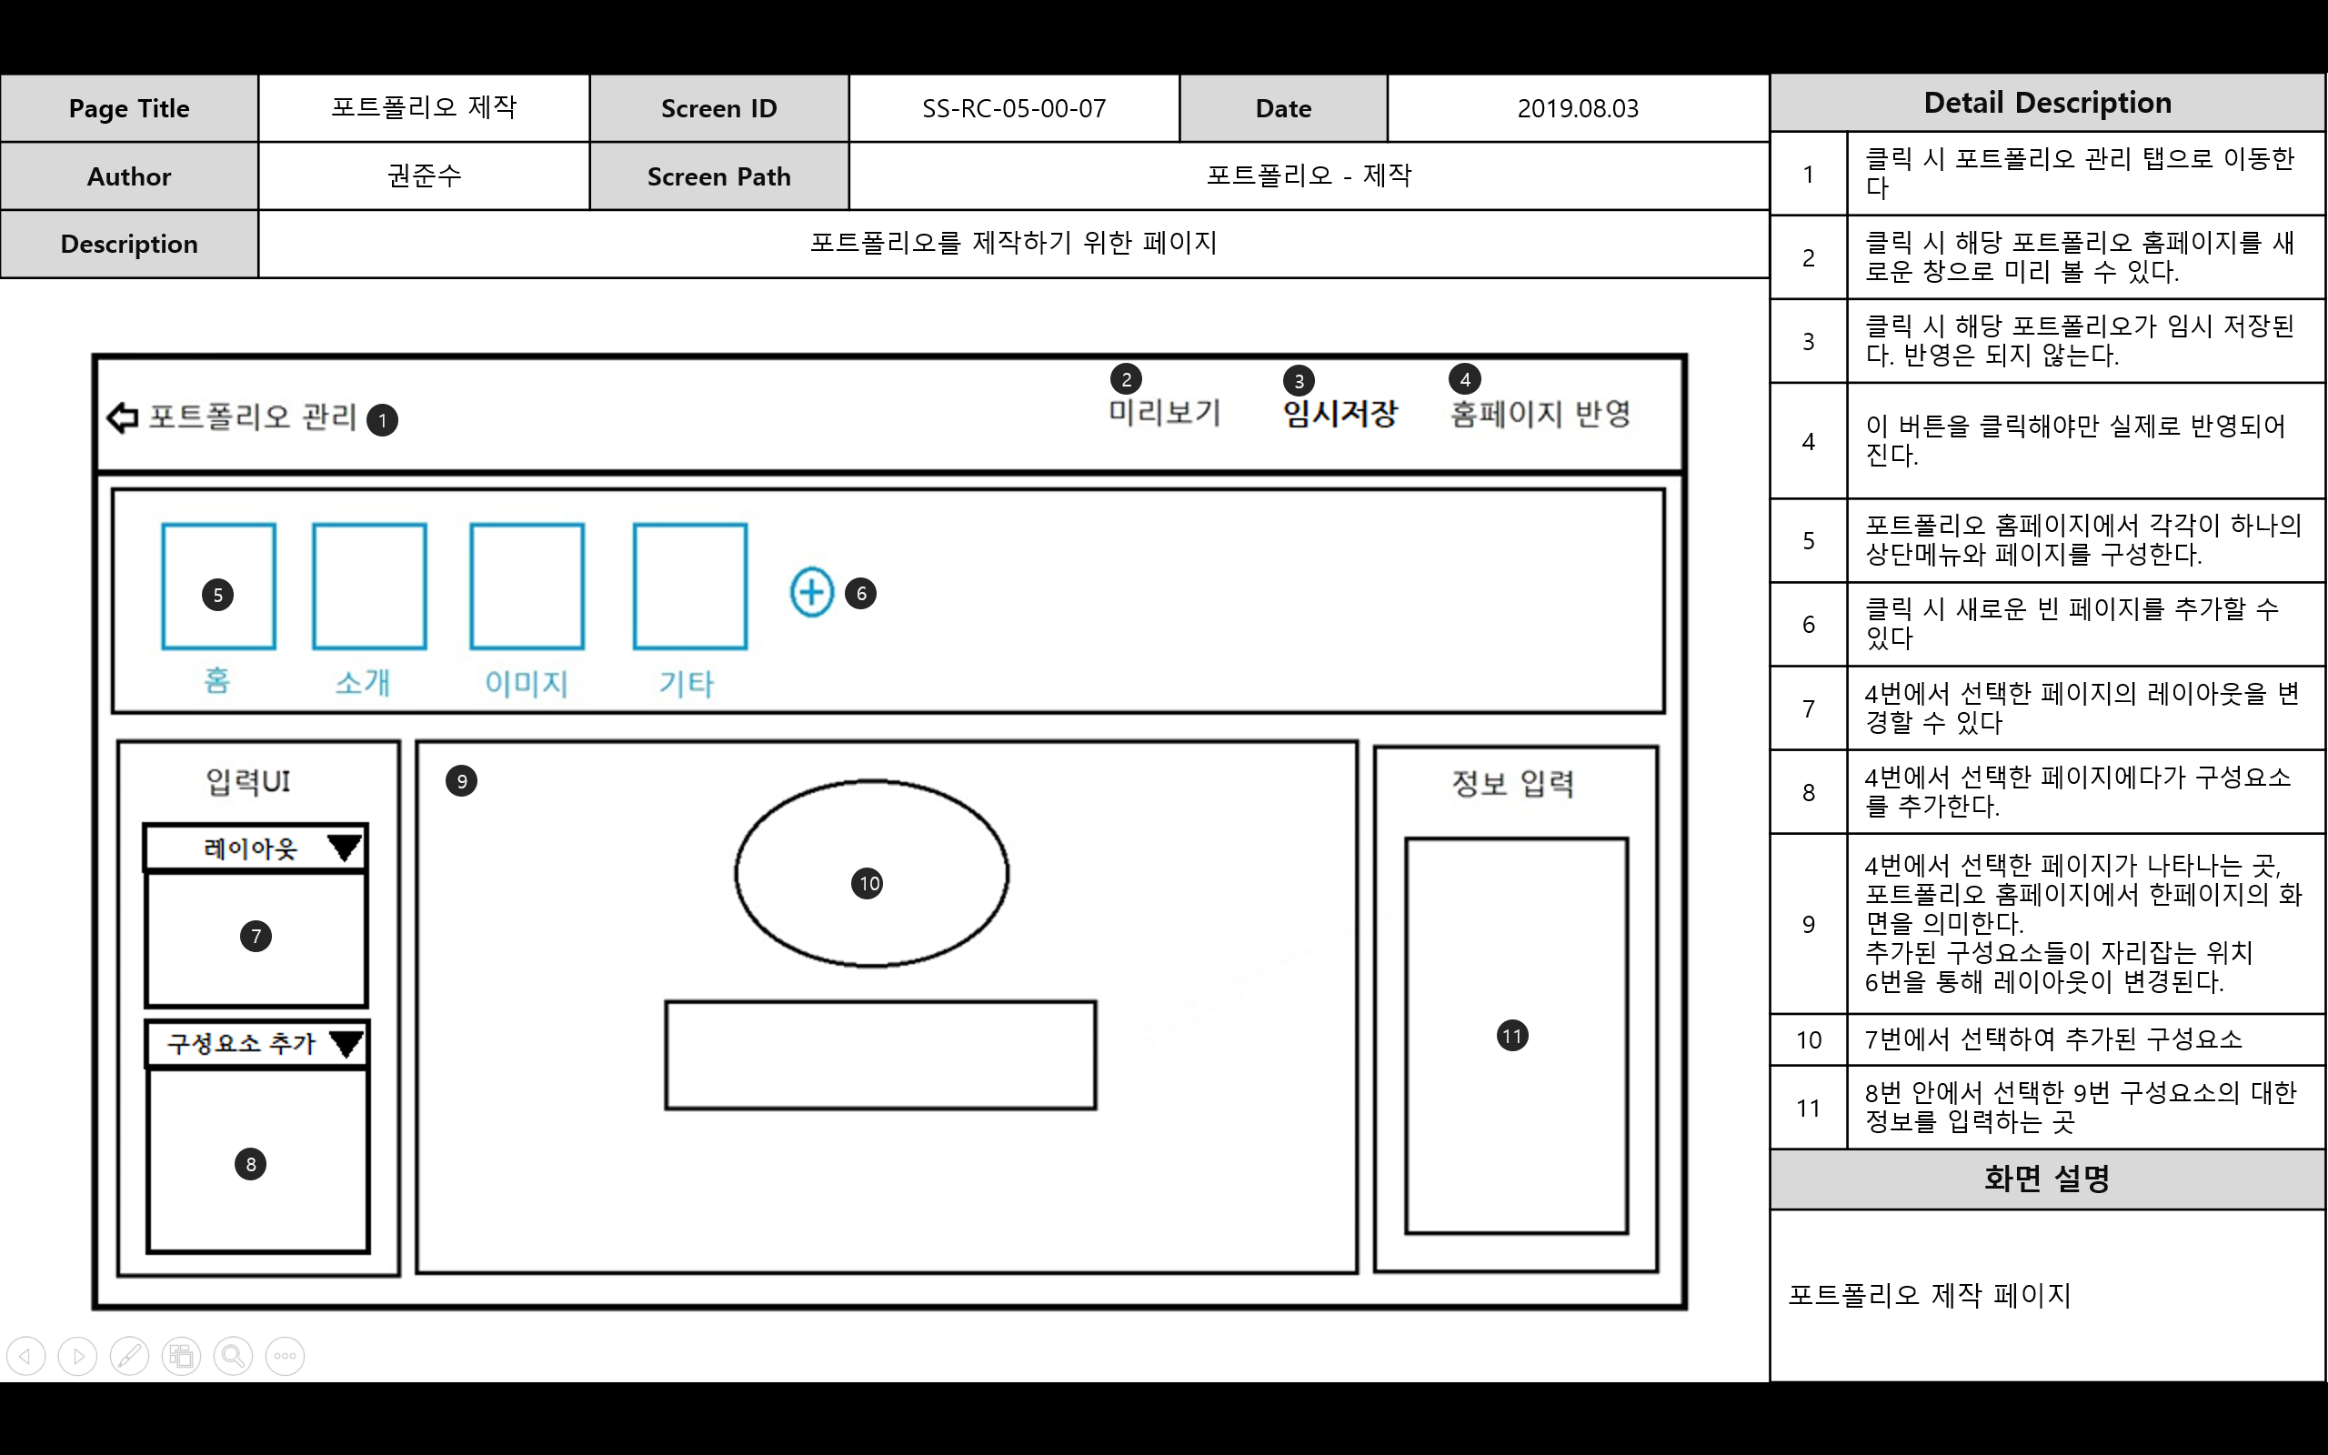
화면 구성
포트폴리오 제작 화면

Slide 14
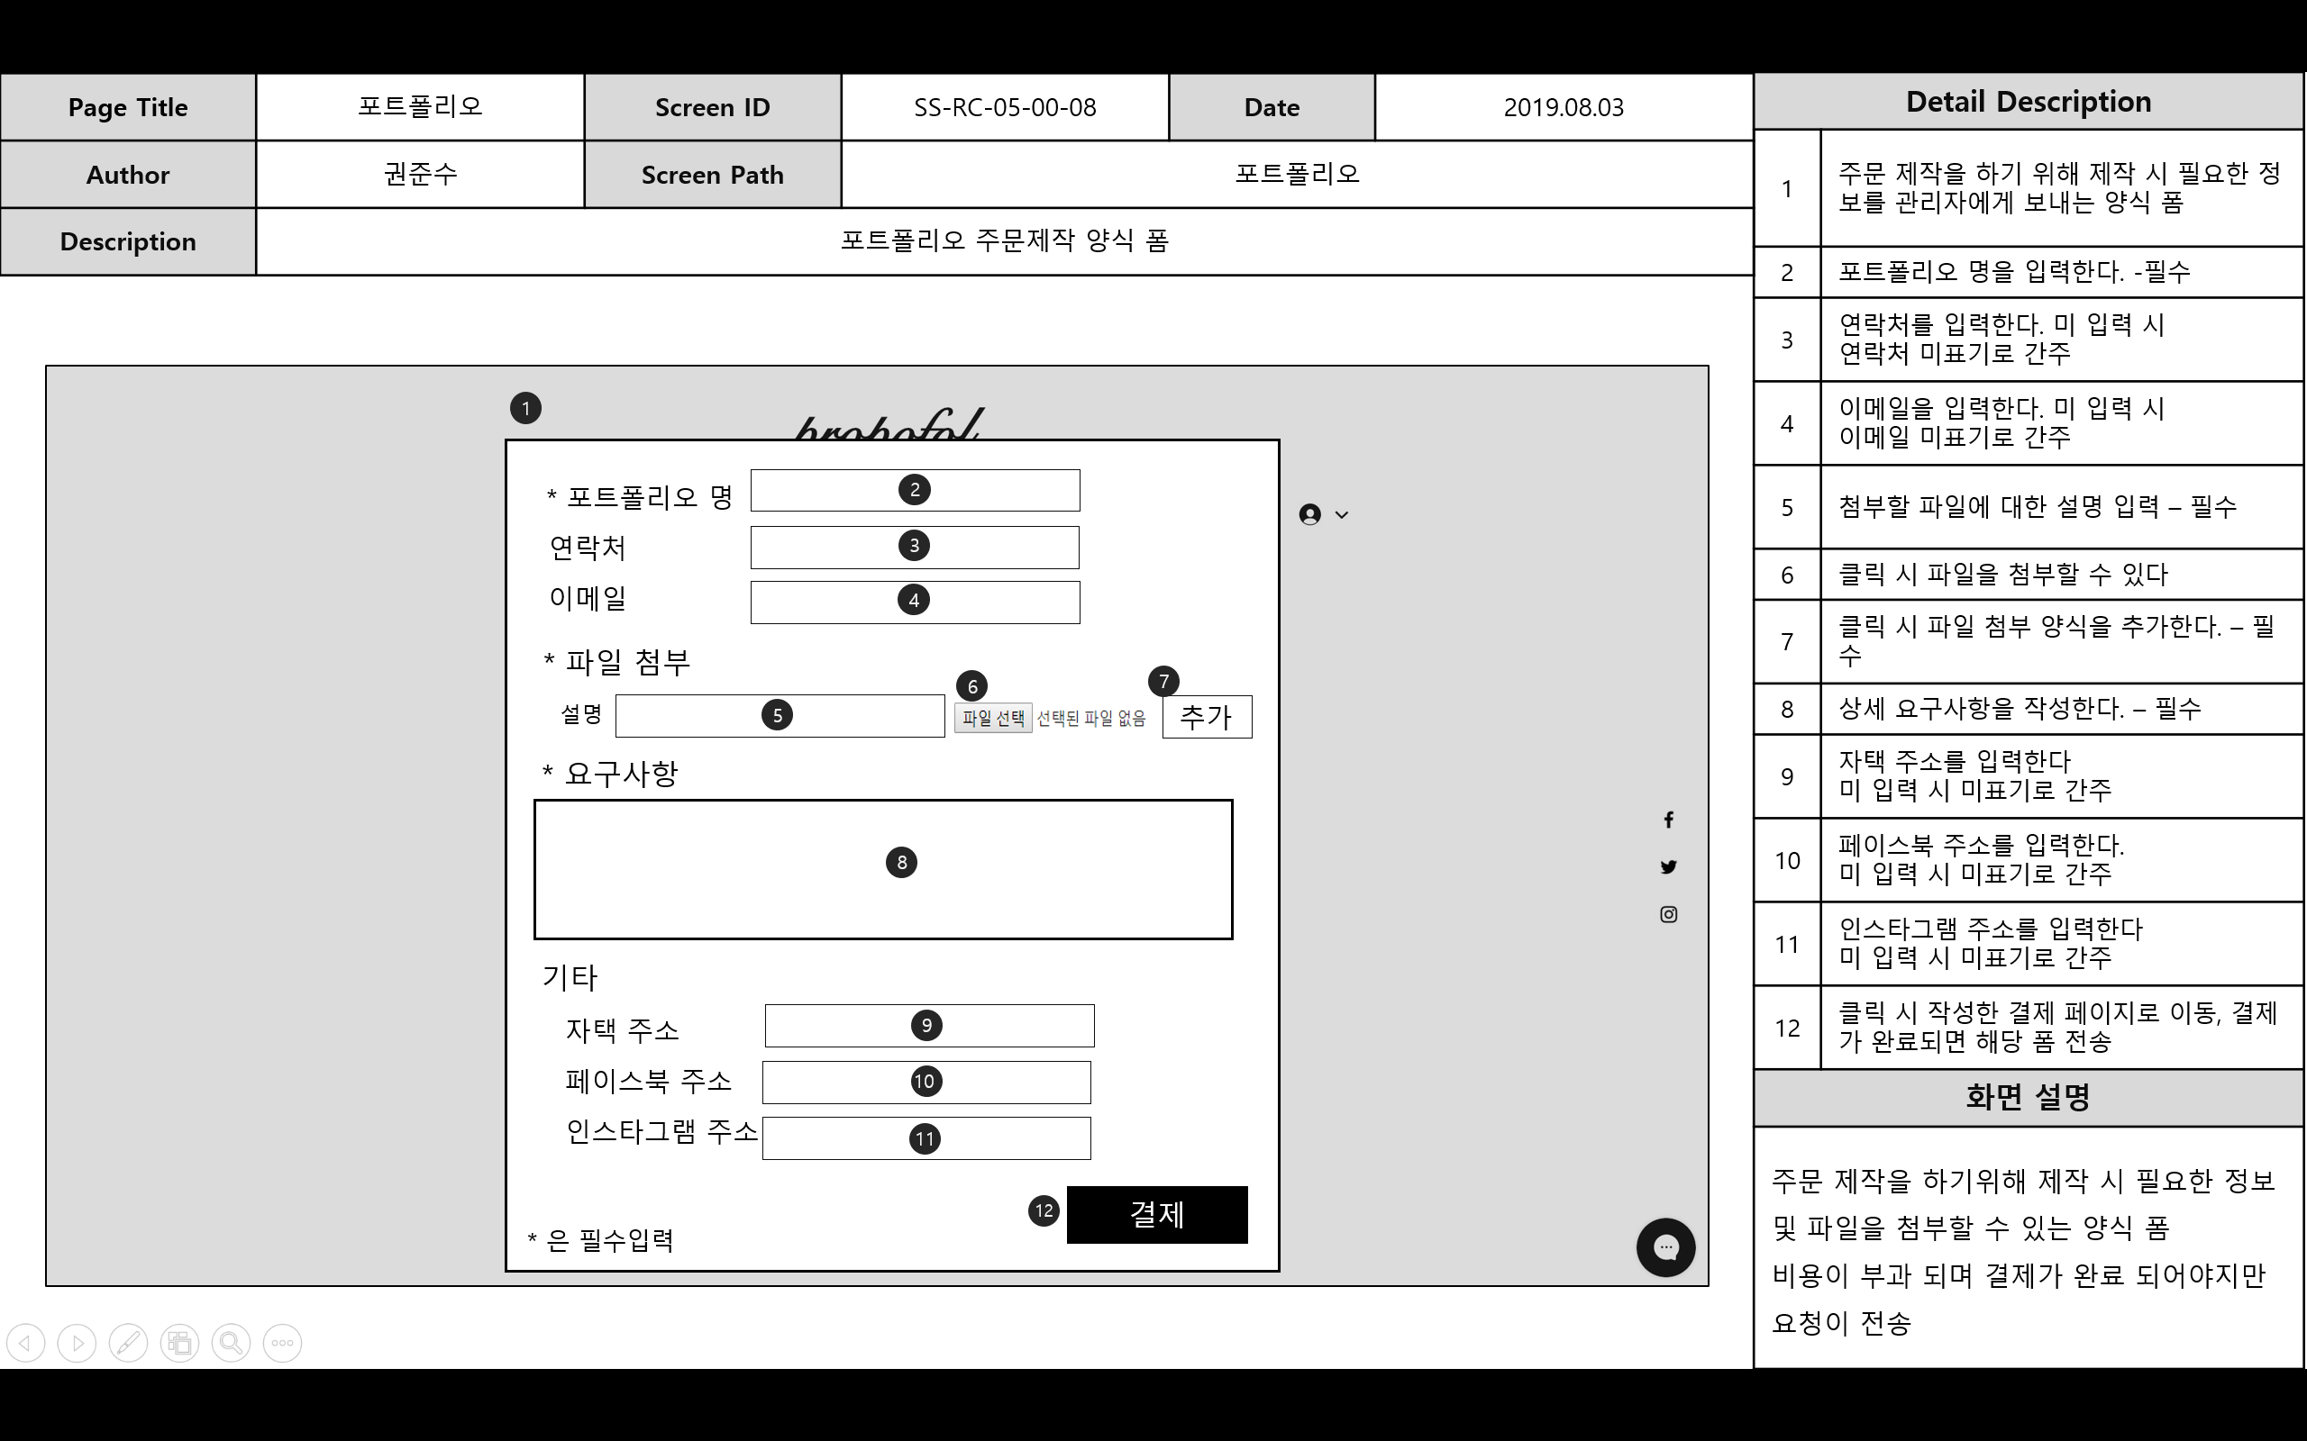
화면 구성
포트폴리오 주문 제작 양식

Slide 15
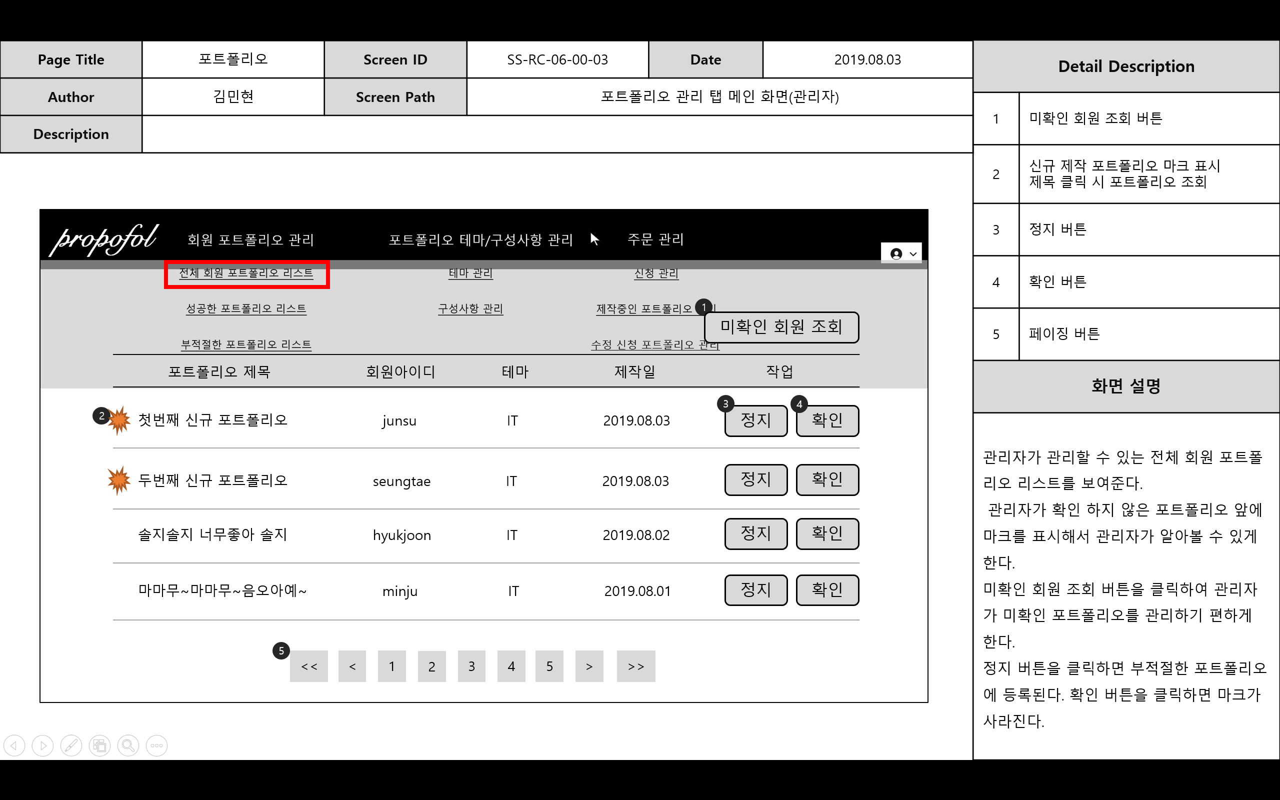
화면 구성
포트폴리오 관리(관리자)

Slide 16
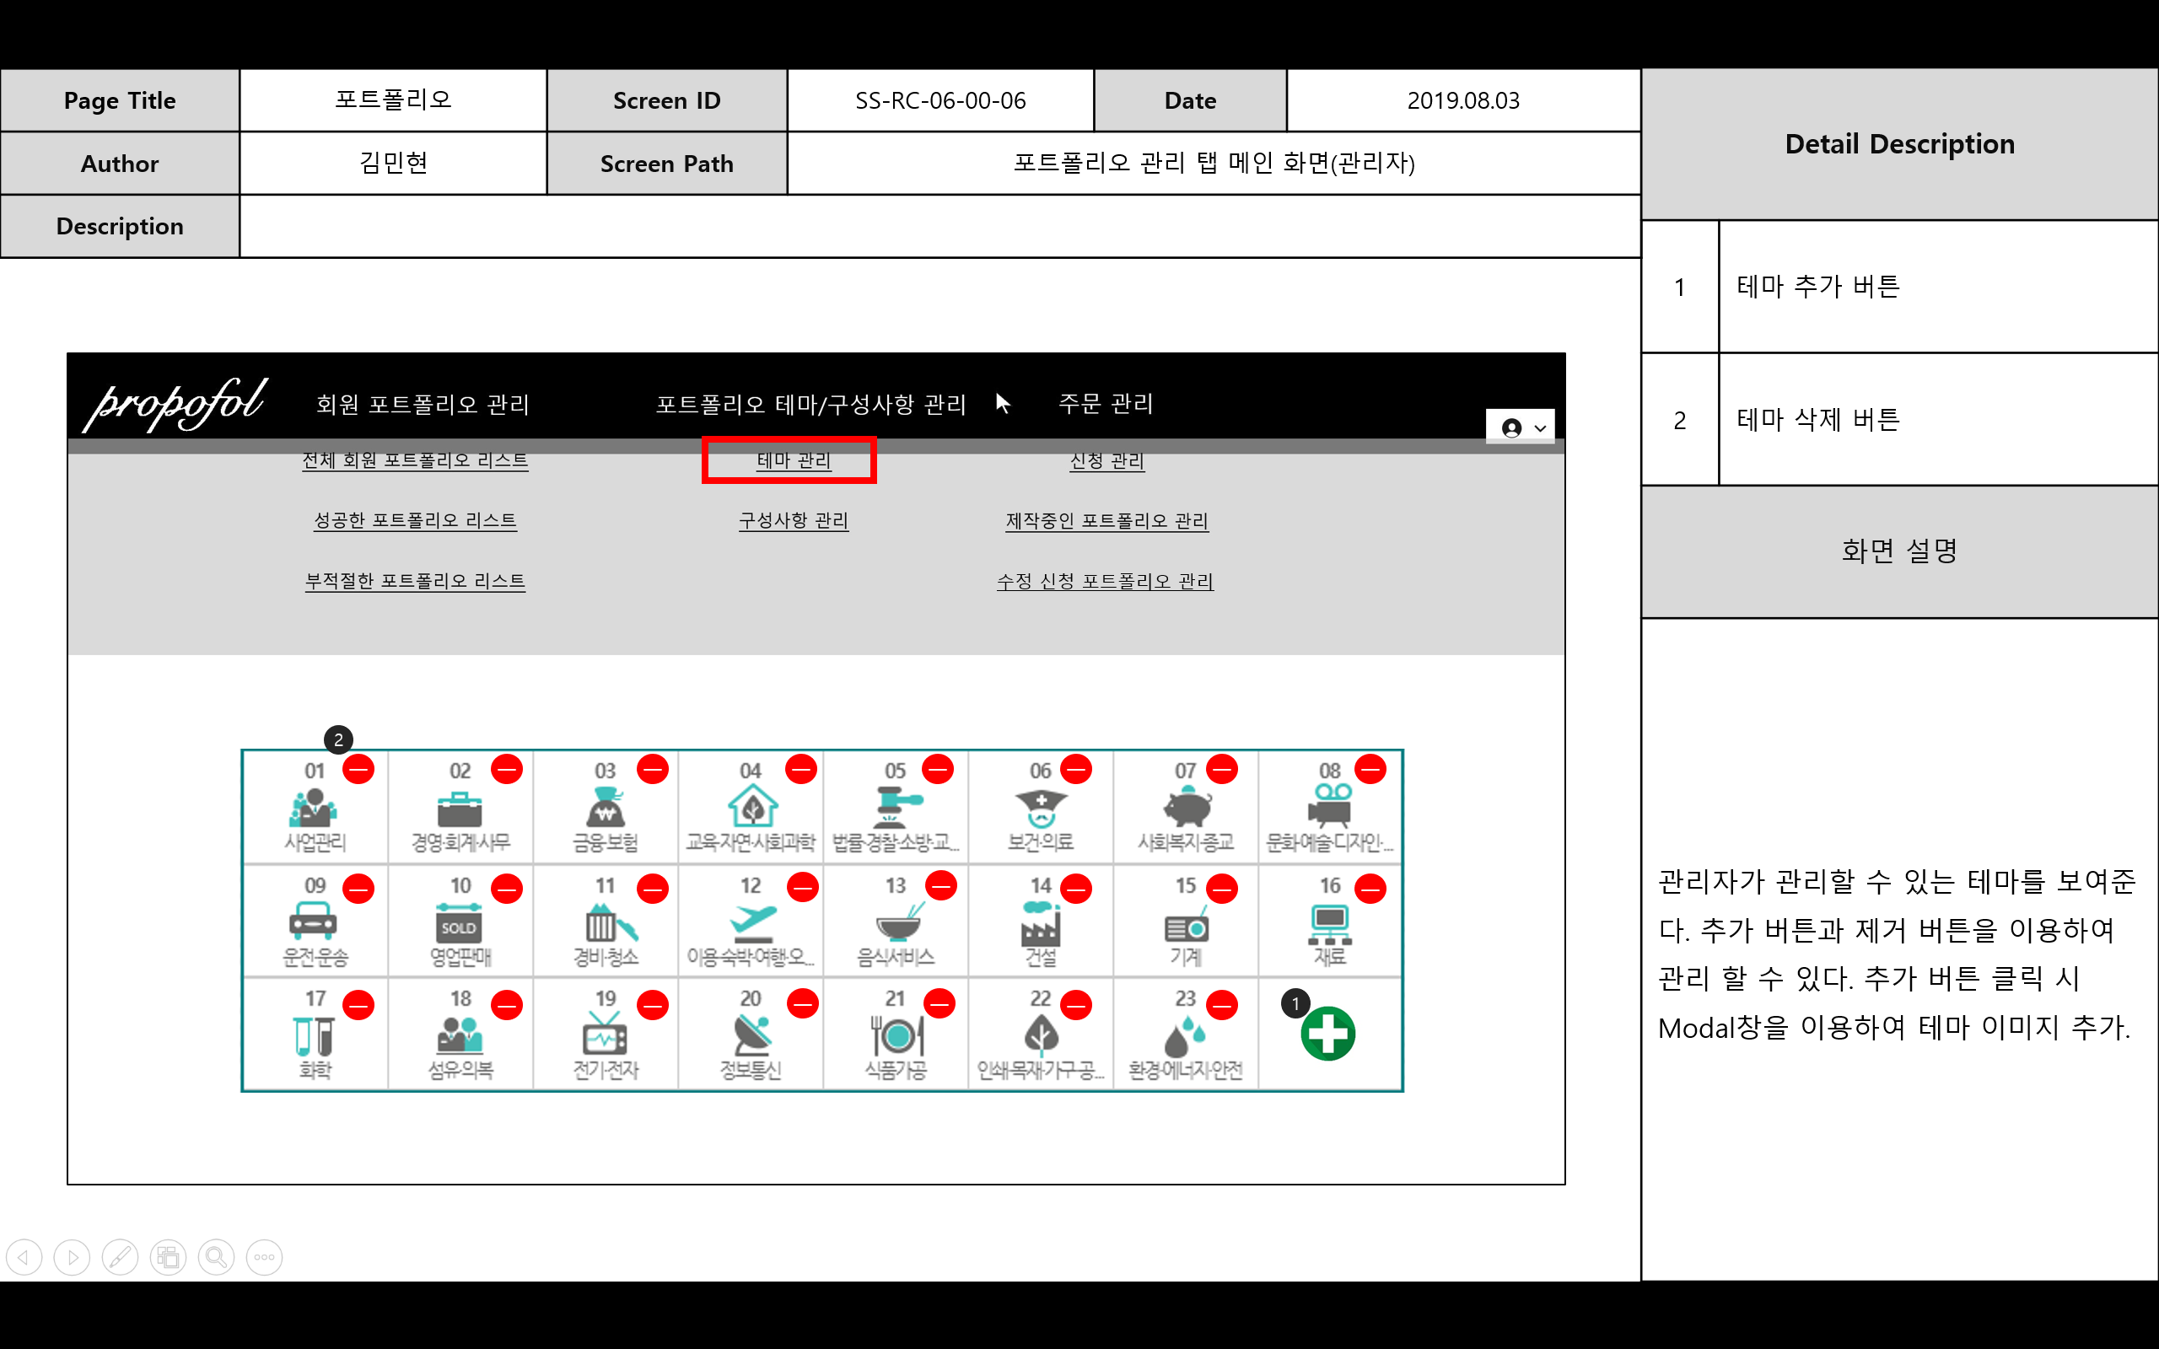
화면 구성
포트폴리오 테마 관리(관리자)

Slide 17
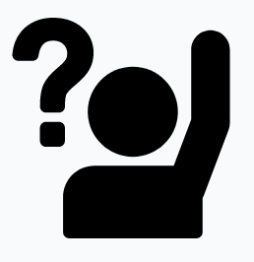
Q&A

Slide 18
감사합니다.

